Slide 1
7. Imunodeficity navozené infekčními činiteli
Hostitel:
genetické faktory
aktuální stav
předchozí imunologická zkušenost
Infekční činitel:
nástroje patogenity
mechanismy obrany proti IS
+ vliv prostředí
na oba
Podle typu interakce (resp. imunosupresivního vlivu) s IS:
Extracelulární bakterie: toxiny, superantigeny
Intracelulární bakterie: buňky monocyto-makrofágové řady
Viry: produkce tzv. diverzních proteinů:
- mění funkční vlastnosti buněk IS
- inhibují syntézu cytokinů
- interagují s funkcí interferonů
- blokují transport Ag štěpů na APC
- úbytek a útlum buněk IS

Slide 2
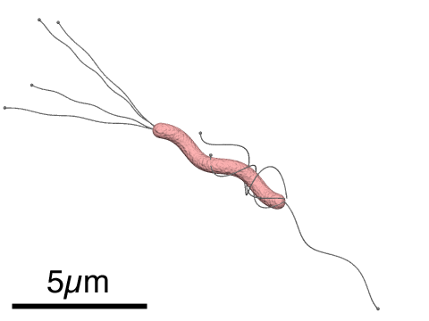
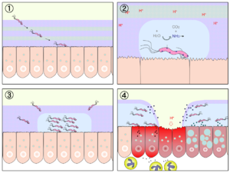
Interakce vybraných bakteriálních patogenů s IS
Helicobacter pylori
G- tyčinka, 50 – 80% infikovaných
Patogen nebo prospěšný činitel??
Gastritidy, metaplazie, malignity X ochranné a rovnovážné působení na IS
Ureáza rozkládá močovinu na amoniak – změna pH a poškozování sliznic, chemotaxe neu, zvyšuje cytotoxicitu oxidantů z neu, aktivuje monocyty
Typ I víc patogenní -„ostrov patogenity“ (cca 40 genů) - toxin - slizniční eroze, vakuolizace buněk epitelu a IL- 8
Autoimunitní reakce proti ATPáze.
Navozuje apoptózu epitelu.
Spojován s příznaky imunodeficience:
únavový syndrom, subfebrilie
recidivující infekce, kopřivka aj.

Slide 3
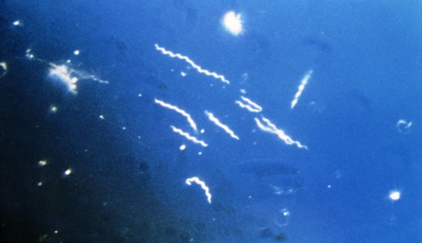
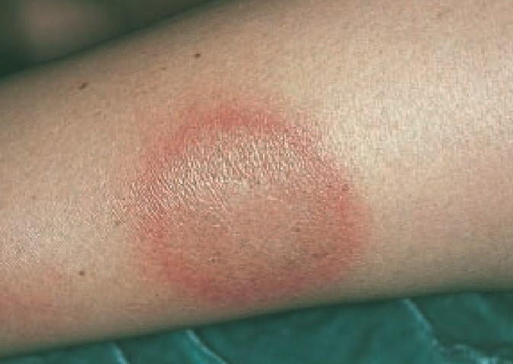
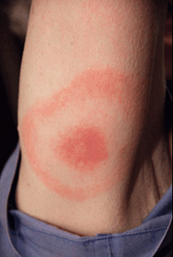
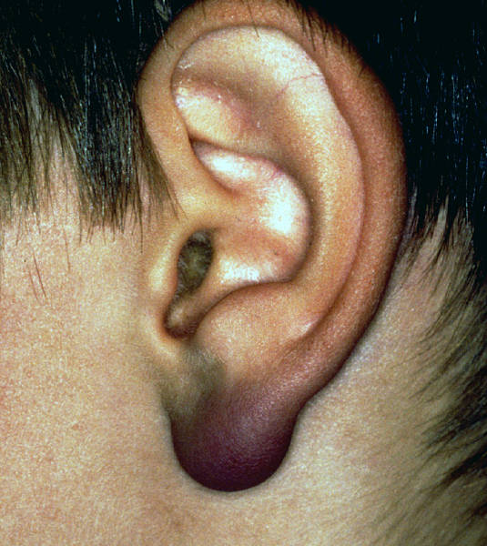
Borrelia burgdorferi - Lymeská borelióza
Nové případy v ČR ročně 3 - 4 tisíce
Historické doklady již od počátku minulého století, původce popsán až 1981
Mikroaerofilní, Gram negativní spirochéty Borrelia burgdorferi sensu lato, spirálovitě stočené, bičíky.
Kožní projevy: erytema migrans (většinou v místě přisátí klíštětě, ve středu postupně bledne, je v počátečním stadiu onemocnění. Na kůži mohou být i jiné projevy pozdějších stádií: borreliový lymfocytom nebo atrofická dermatitida
erytema migrans
borreliový lymfocytom

Slide 4
Stadia onemocnění:
1. erytema migrans a příznaky podobné mírné chřipce, obojí nemusí být pacientem postřehnuto
2. systémové projevy v některém orgánovém systému:
nervový (B. garinii) klouby (B.b. s stricto), kožní (B. afzeli), srdce.
Důležité tzv. proteiny vnější membrány - Osp, různé typy, exprese je závislá na životním cyklu patogenů. Při přechodu patogena z klíštěte do člověka klesá exprese OspA a stoupá OspC.
OspA - silně aktivuje monocyty k produkci prozánětlivých cytokinů.
Problémy při diagnostice:
- obtížná kultivace
- protilátky mohou křížově reagovat a antigeny jiných (nepatogenních) borrelií
- falešně pozitivní protilátková reakce u osob, které mají vyšší titry autoprotilátek
Zdroj vleklých potíží: pokud není v hostiteli infekce úspěšně eliminována, působí jako spouštěcí faktor deregulovaných imunitních reakcí, což vede k chronickému poškozování organismu hostitele.

Slide 5
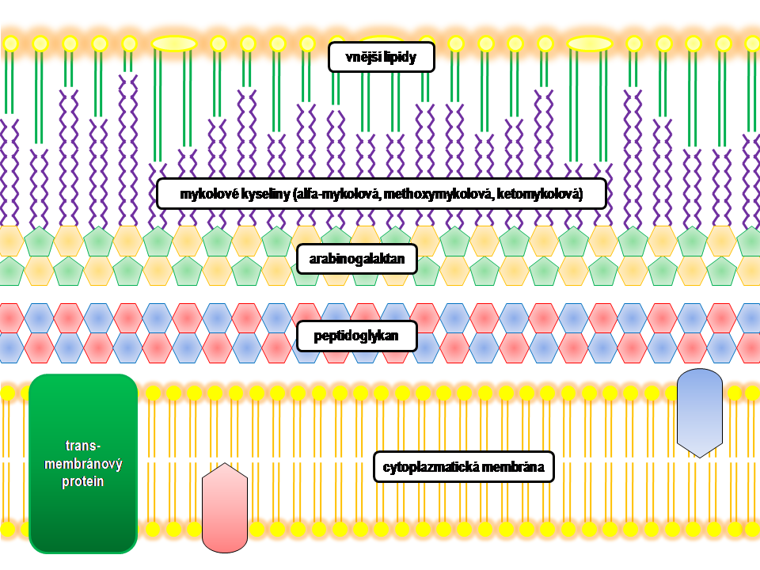
Mycobacterium tuberculosis – TBC
Gram+, nepohyblivé tyčinky, řád Actinomycetales, čeleď Mycobacteriaceae
Komplex M. tuberculosis: M. tuberculosis,, M. bovis, M. africanum, M. microtti
Komplex M. avium nízká patogenita, rozšířeny ve vnějším prostředí, časté izolace
M. Leprae
Unikátní stavba buněčné stěny:
hodně lipidů
kyselina mykolová
arabinogalaktan
lipoarabinomanan

Slide 6
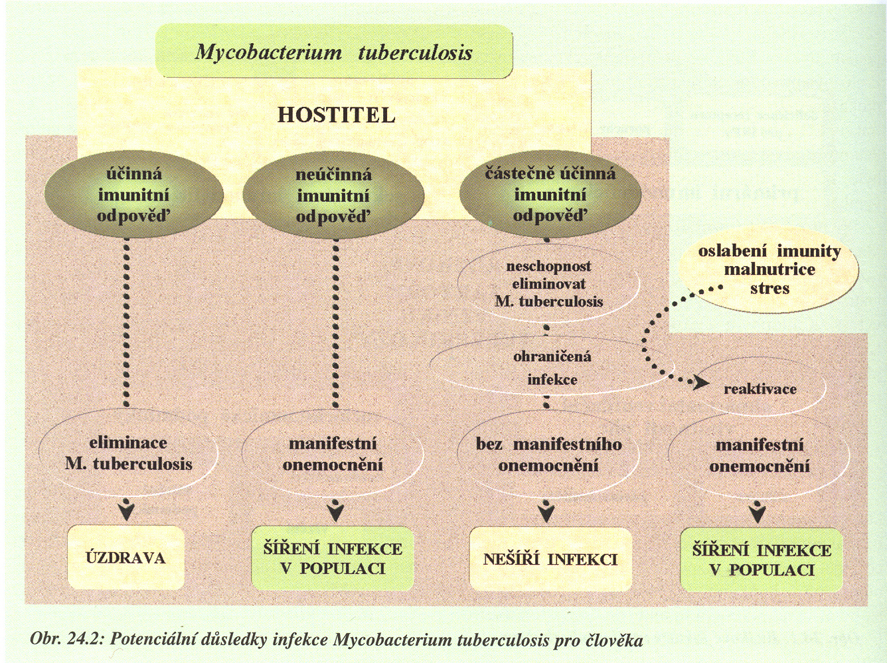
Interakce s hostitelem

Slide 7
Imunitní aspekty mykobakteriální infekce
Vstup Mykobakterií do fagocytujících buněk:
TLR receptory, CR1 receptor, Fc receptory, CD 14
Vstup do nefagocytujících buněk:
indukovaná makropinocytóza – adherence a ovlivnění aktinových mikrofilament
Schopnost ovlivnit vývoj fagosomu/fagolyzosomu tak, že v něm dokáže přežívat i se množit
Pro eliminaci nutné:
aktivace Mo/Mf
Th1 reaktivita IS
cytokiny: TNFα a IFN γ, IL- 12, IL- 23
Interakce mezi APC a lymfocyty, aktivace Mf a tvorba granulomů

Slide 8
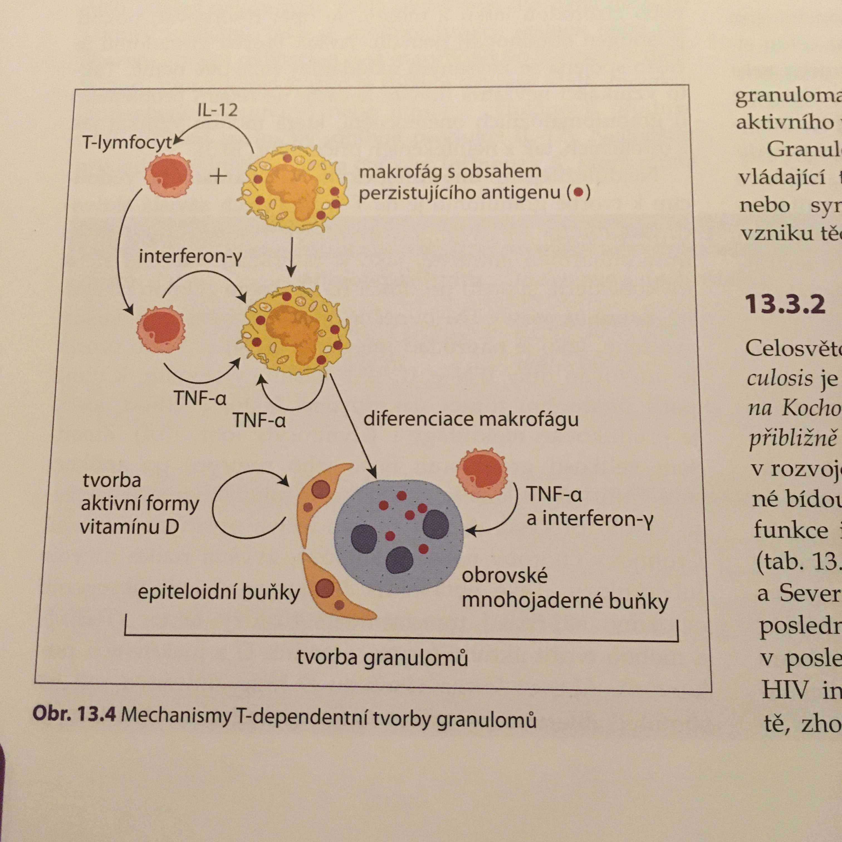
Imunitní reakce typu Th1 zánětlivá reakce – důležitá pro likvidaci intracelulárních bakterií
TNF
Pozn.: riziko reaktivace infekce při anti-TNF terapii

Slide 9
Příčiny rozdílné genetické vnímavosti jedinců k Mycobacterium tuberculosis:
polymorfismus v genech pro cytokiny (TNF) a v genech, které regulují Th1 x Th2
polymorfismus genu pro protein NRAMP na monocytech a Mf
(natural rezistance-associated macrophage protein) – vliv na funkci fagosomu, odstraňuje z něj Fe, které je nutné pro bakterie jako kofaktor bakteriální katalázy.
Možnosti úniku mykobaktrií před IS:
Inhibice aktivace Mf díky lipoarabinomananu
Inhibice tvorby fagolysozomu
Invaze do cytoplasmy Mf – únik před enzymy
Zvýšit pH ve fagosomu (nízké pH je nutné pro fúzi s lysozomem) – snižují konc. Ca²⁺ iontů, potom není dosaženo nízkého pH ve fagosomu.

Slide 10
Problematika vakcinace proti TBC
Původce: Mycobacterium tuberculosis identifikoval Robert Koch 1882
Rozdíl problematiky vyspělý x rozvojový svět
Vakcinace: poprvé v r. 1921, Calmette a Guerin, BCG vakcína (Bacillus Calmette Guerin)
Výsledky neuspokojivé. V ČR zrušeno očkování v r. 2008, 2010
Kožní Mantoux test:
tuberkulin – purifikovaný proteinový derivát,
intradermálně, po 48 hod se hodnotí
Diagnostika latentní infekce: využití tvorby IFN γ pacientovými lymfocyty po stimulaci sekrečním proteinem mykobakterií ESAT-6 (early secretory antigenic target) je lepší než stanovení pomocí tuberkulinového testu
Léky: chemoterapeutika – antituberkulotika, izoniazid (derivát kyseliny izonikotinové)

Slide 11
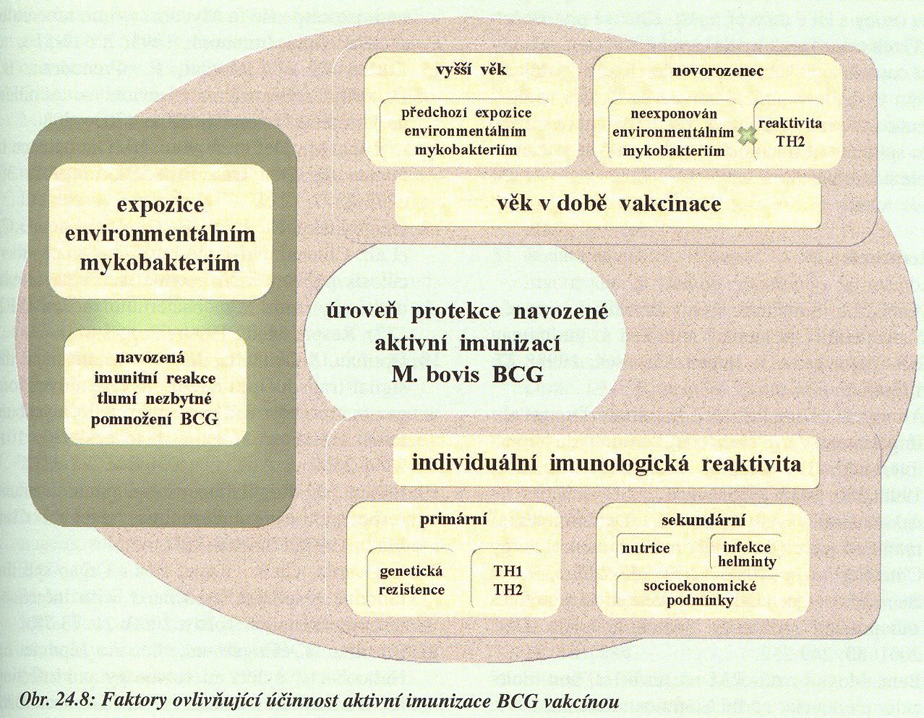
Problematika vakcinace proti TBC

Slide 12
Interakce vybraných virových patogenů s IS
HIV (human immunodeficiency virus), AIDS (acquired immunodeficiency syndrom)
Poprvé 80. léta 20. stol., celosvětově desítky mil nakažených (r. 2011 – 34 mil lidí)
V ČR se sleduje od r. 1985, ročně cca 200 případů, kumulativně do 2022: 4 323
Typy HIV 1 a HIV 2 (liší se geografickým výskytem, patogenitou, klin. obrazem aj.)
Retrovirus, 9 genů, vstup do Th lymfocytů přes:
- receptor CD4 a receptory pro chemokiny (CCR5, CXCR4)
Infikuje: CD4 lymfocyty, Mf, gliové buňky CNS, B lymfocyty
Přes receptor nebo fúzí virového obalu a buněčné membrány
Izolace prokázána z: cervikální hlen, sperma, krev (lymfocyty, plasma), m m mok, mateřské mléko, slzy, sliny, moč.
Přenos: pohlavní styk, krev a deriváty a pomůcky, vertikální přenos při porodu (méně než 20% Ab!), kojení.

Slide 13
Fáze onemocnění
Akutní (několik týdnů): syndromy podobné chřipce, změny virémie a CD4 lymfocytů, vznik Ab a specifické klony T lymfocytů. Tc důležité.
Asymptomatická (cca 7 let): rovnováha mezi replikací, úbytkem CD4 lymfocytů a funkcí IS
Vlastnosti viru i hostitele mají vliv (koreceptory, HLA, Tc x protilátky). Progres infekce.
Symptomatická: selhání IS, infekce, nádorové bujení (Kaposiho sarkom,
nehodghinovské lymfomy), autoimunity i alergie
Konečná : CD4 na nule, oportunní infekce, plísně, atypické mykobakterie
Důležité Tc virově specifické, protilátky moc ne.
Principy působení léčiv:
Inhibice reverzní transkriptázy a virové proteázy
Blokace receptorů pro vstup a fůzní inhibitory
Imunomodulace IL-2, IL-7
Vakcinace? (nestabilita obalu viru, jeho mutace
MoAb proti určitým epitopům viru

Slide 14
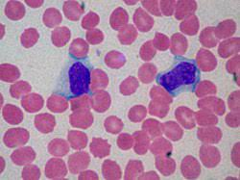
Epstein - Barrové virus (infekční mononukleóza)
vstup do B lymfocytů přes CD 21
v latentní formě přetrvává po celý život
při supresi IS se aktivuje, onkogenní potenciál
Má geny pro molekuly ovlivňující imunitní systém:
analog molekuly CD 40, proteiny blokující apoptózu, analog IL-10.
Snižuje také exprexi HLA I
Tvoří se Ab proti EB viru a samotný virus působí jako polyklonální aktivátor B lymfocytů – ovlivnění IS.
Virus spalniček
Vstup přes CD 46, dočasné lymfopenie
Chřipkový virus
apoptóza lymfocytů a následná bakteriální infekce

